Slide 1
Hendri
Intermeddiate Frontend
Week-7&8
FW-15 FullStack Web

Slide 2
DOM & Virtual DOM
DOM
Virtual DOM
(Document Object Model)
Merupakan bentuk pohon DOM ringan yang dibangun di memori. React menghitung ulang DOM virtual dan membamndingkan DOM virtual yang dihitung sebelumnya untuk mengidentifikasi perubahan, dan kemudian hanya memperbarui bagian yang diubah pada DOM asli.
Sebuah model objek dari dokumen yang menggambarkan struktur dan isi dari sebuah dokumen, dan menyediakan cara untuk mengakses dan memanipulasi dokumen yang berada di browser

Slide 3

React, Apa itu React?
React adalah library dari JavaScript yang digunakan untuk membangun user interface / halaman sebuah website yang interaktif. React diciptakan oleh Facebook dan React sendiri open source. Fitur React:
JSX
DOM Virtual
Komponen dan Properti React (props)
Manajemen State
- State
- Redux
- Recoil
5. Navigasi Terprogram
- React Router

Slide 4

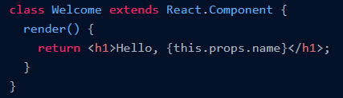
Class & Functional Component
Functional Component
Tidak menerapkan siklus react
Komponen fungsional dijalankan dari atas ke bawah dan setelah return data
Class Component
Menerapkan siklus react
Komponen kelas dipakai dan method siklus react yang berbeda dijalankan dan dipanggil tergantung pada fase komponen kelas.

Slide 5

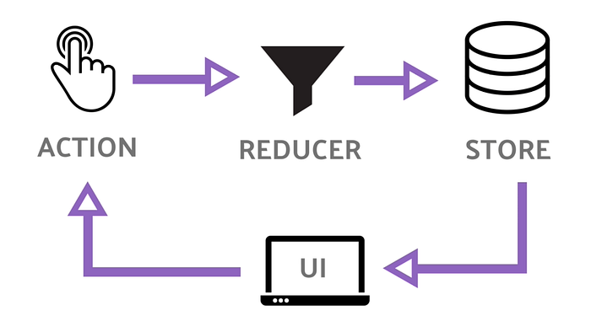
Apa itu Redux?
Redux adalah salah satu state management pada React.
Cara kerja redux :
Action => function yang mereturn sebuah objek. Objek tersebut memiliki sebuah property’.
Reducer => sebuah fungsi yang tugasnya untuk mengolah state yang ada di store (CRUD)
Store => adalah tempat untuk menampung state.

Slide 6
APA ITU HOC?
HOC — merupakan singkatan dari High Order Component. Sebuah konsep atau teknik dengan logika didalamnya yang dapat digunakan kembali.

Slide 7
THANKS

